Slide 1





NHIỆT LIỆT CHÀO MỪNG
QUÝ THẦY CÔ GIÁO
ĐẾN DỰ GIỜ THĂM LỚP
Giáo viên thực hiện: Nguyễn Đức Việt

Slide 2

1

Slide 3
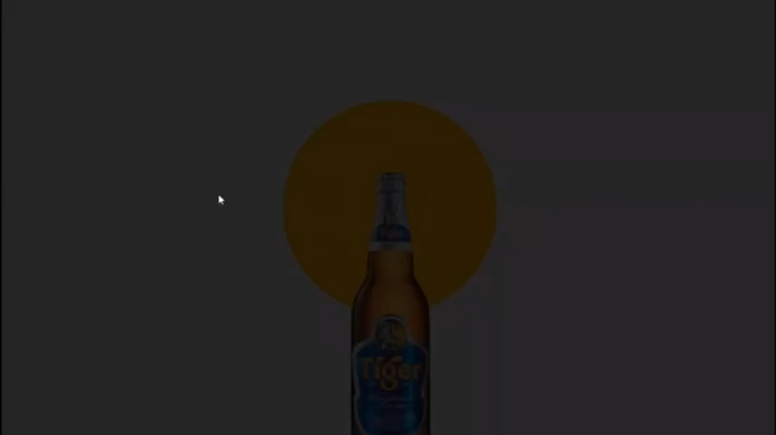
3

Slide 4
Theo các em, cô đã tạo ra sản phẩm vừa chiếu từ phần mềm nào sau đây ?
A. Phần mềm soạn thảo văn bản
B. Phần mềm tính toán tự động
C. Phần mềm chỉnh sửa video
D. Phần mềm Trình chiếu
4

Slide 5

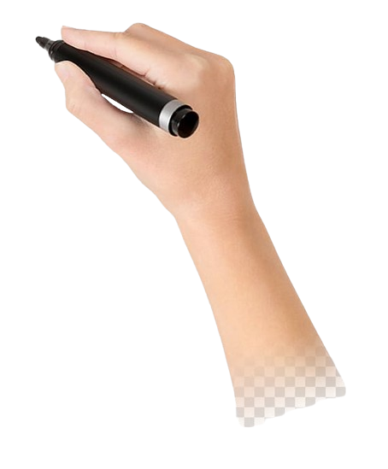
Bài 11:
Tao Bài Trình Chiếu
.
M«n Tin häc líp 7
Gi¸o viªn: Vò ThÞ HiÒn

Slide 6

Tạo bài trình chiếu
1. Chức năng cơ bản của phần mềm trình chiếu
2. Tiêu đề của bài trình chiếu
3. Cấu trúc phân cấp
4. Thực hành
6

Slide 7
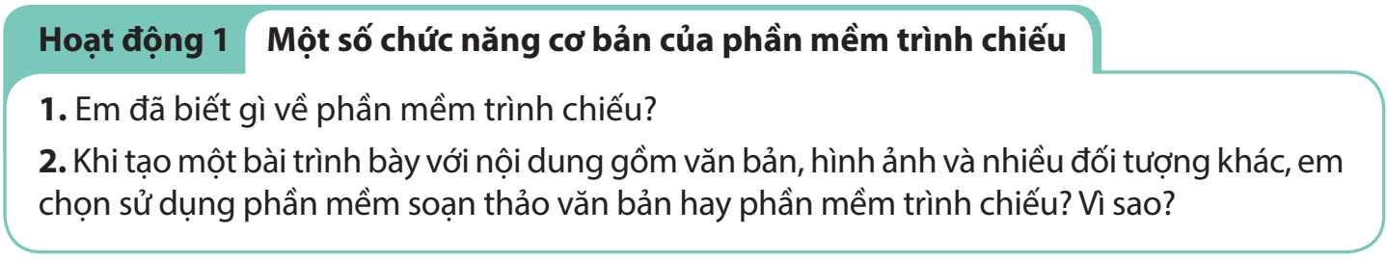
1. MỘT SỐ CHỨC NĂNG CƠ BẢN CỦA PHẦN MỀM TRÌNH CHIẾU
Học sinh Trình bày phần chuẩn bị về nhà trả lời câu hỏi hđ 1 bằng 2 cách: Trình bày bằng khổ giấy A3, và trình bày bằng powint.
- GV cho hs ở dưới nhận xét bài làm 2 nhóm về nội dung và hình thức→ HS nhận thấy ưu điểm của trình bày bằng phần mềm trình chiếu
Bài tập nhóm
7

Slide 8
1. MỘT SỐ CHỨC NĂNG CƠ BẢN CỦA PHẦN MỀM TRÌNH CHIẾU
a. Định nghĩa: Phần mềm trình chiếu là phần mềm trình bày thông tin dưới hình thức trình chiếu thu hút,…
b. Chức năng:
  - Tạo bài trình chiếu: trên máy tính (soạn thảo, định dạng,…);
  - Trình chiếu: chiếu nội dung lên màn chiếu, ti vi, màn hình led quảng cáo, …
c. Hiệu ứng: làm cho nội dung trình bày thu hút, hấp dẫn.
  - Hiệu ứng động: các đối tượng trên trang chiếu ( văn bản, hình ảnh,…);
  - Hiệu ứng chuyển trang: trang chiếu;
d. Ứng dụng: hội nghị, hội thảo, dạy học, sự kiện, quảng cáo, …
8

Slide 9
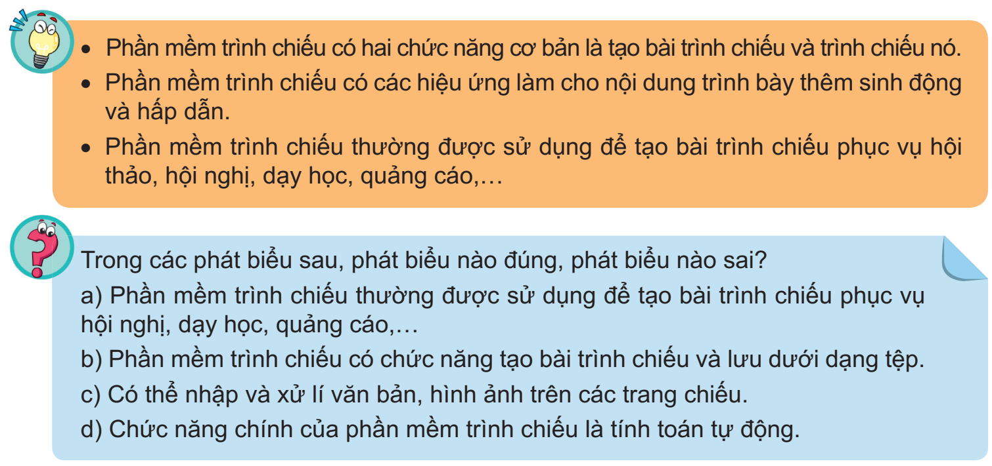
9

Slide 10
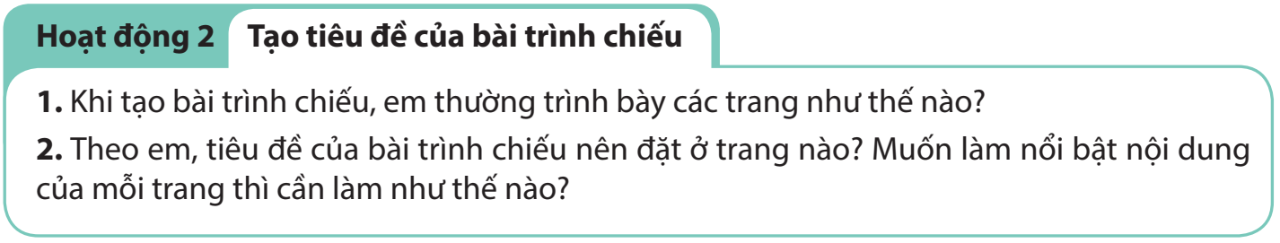
2. TIÊU ĐỀ CỦA BÀI TRÌNH CHIẾU
10

Slide 11

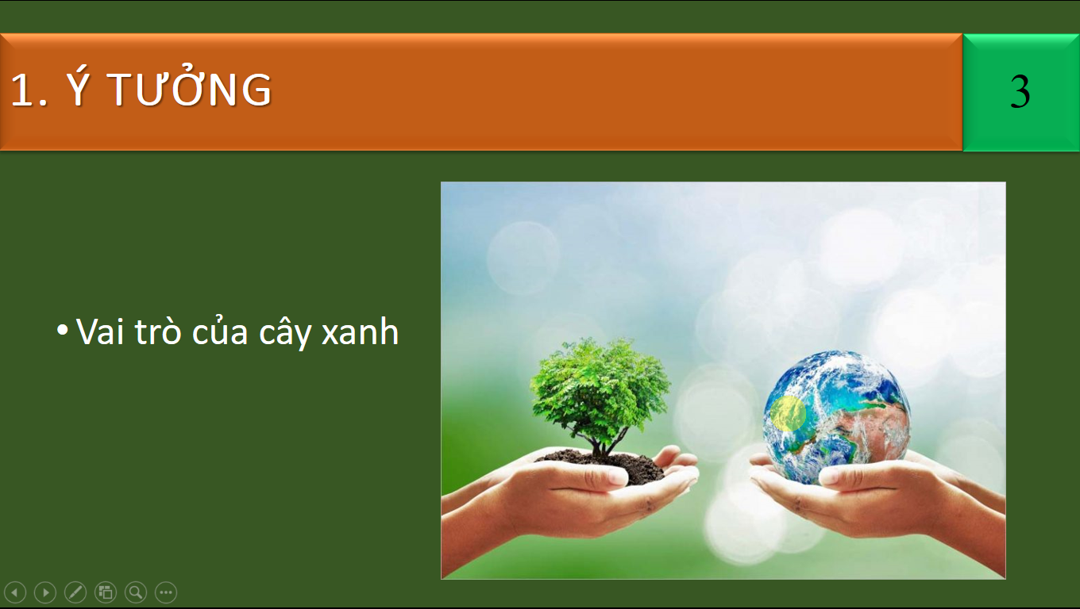
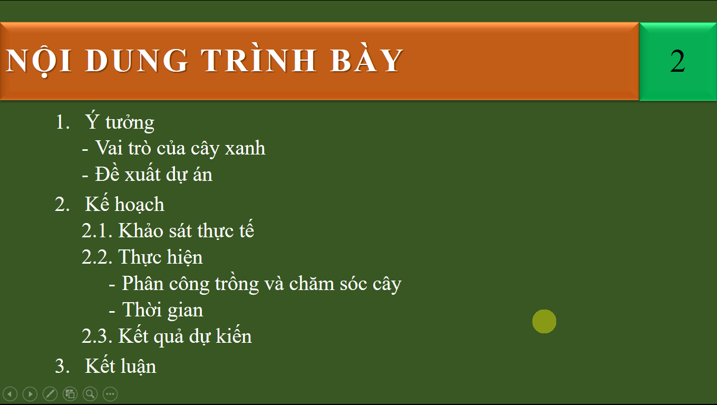

2. TIÊU ĐỀ CỦA BÀI TRÌNH CHIẾU
Trang tiêu đề
Số trang
Tiêu đề trang
Nội dung
Trang nội dung
11

Slide 12
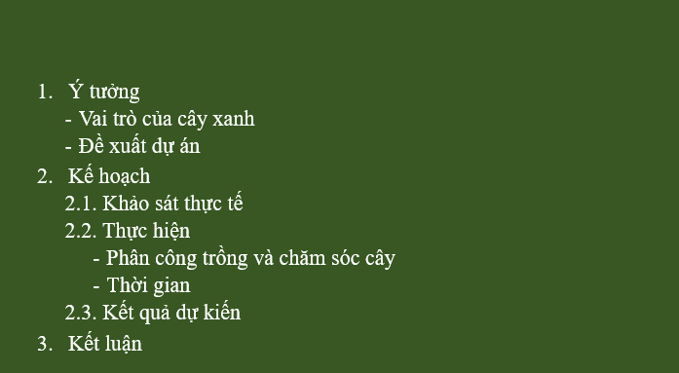
2. TIÊU ĐỀ CỦA BÀI TRÌNH CHIẾU
Trang số 1
Trang số 2

Slide 13
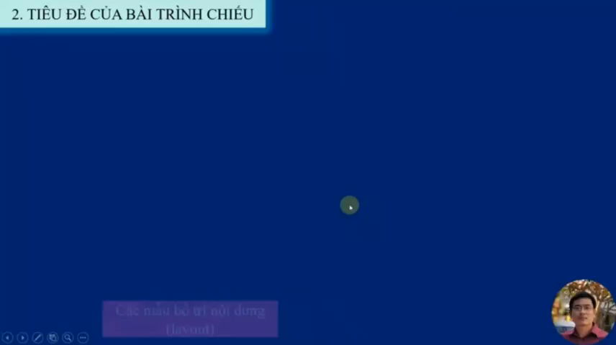
* Video hướng dẫn về Mẫu bố trí
2. TIÊU ĐỀ CỦA BÀI TRÌNH CHIẾU

Slide 14
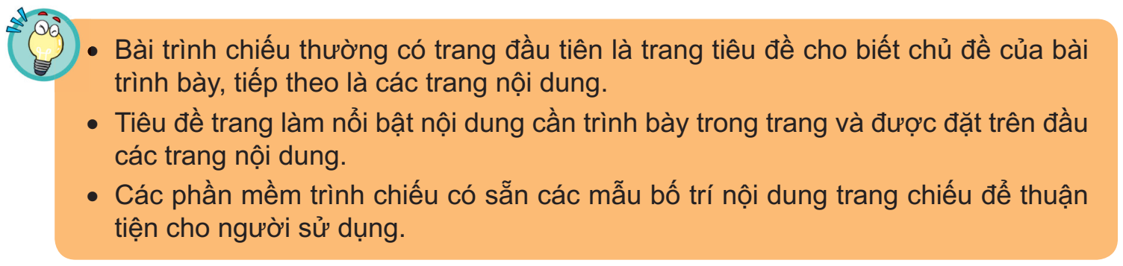
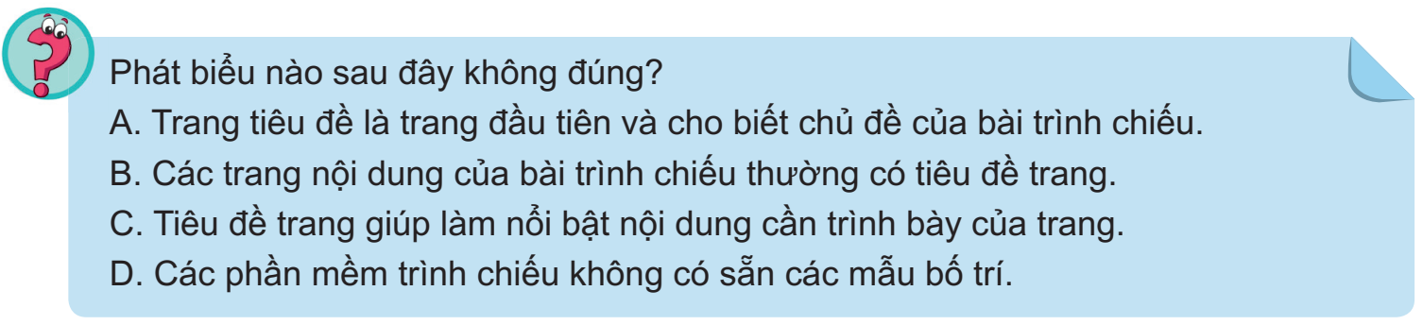

Slide 15
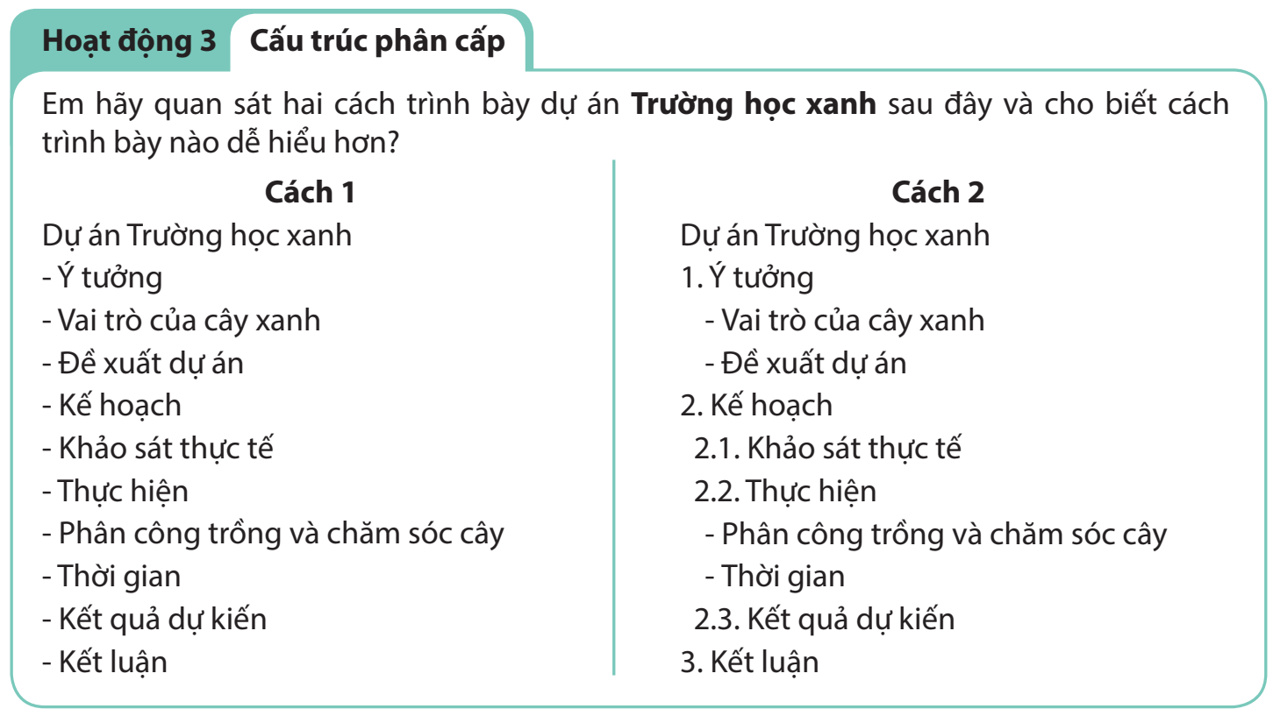
3. CẤU TRÚC PHÂN CẤP
hình thức trình bày theo cấu trúc phân cấp.
 Là một cấu trúc gồm danh sách nhiều cấp
 Giúp truyền tải thông tin một cách mạch lạc, dễ hiểu và dễ quản lí.

Slide 16
NỘI DUNG TRÌNH BÀY
2
Ý tưởng
  Vai trò của cây xanh
  Đề xuất dự án
Kế hoạch
  2.1. Khảo sát thực tế
  2.2. Thực hiện
    Phân công trồng và chăm sóc cây
    Thời gian
  2.3. Kết quả dự kiến
Kết luận

Slide 17
Dàn ý bài văn tả đồ dùng học tập
2
- Mở bài
- Thân bài:
- Tả bao quát.
- Tả chi tiết:
- Cách sắp xếp bố cục, trang trí cuốn vở:
- Tác dụng của cuốn vở.
- Kết bài
Mở bài
Thân bài:
  Tả bao quát
  Tả chi tiết:
    - Cách sắp xếp bố cục, trang trí cuốn vở
    - Tác dụng của cuốn vở
Kết bài
Mở bài
Thân bài:
  Tả bao quát
  Tả chi tiết:
    - Cách sắp xếp bố cục, trang trí cuốn vở
    - Tác dụng của cuốn vở
Kết bài
Mở bài
Thân bài:
  Tả bao quát
  Tả chi tiết:
    Cách sắp xếp bố cục, trang trí cuốn vở
    Tác dụng của cuốn vở
Kết bài
Cấu trúc phân cấp

Slide 18
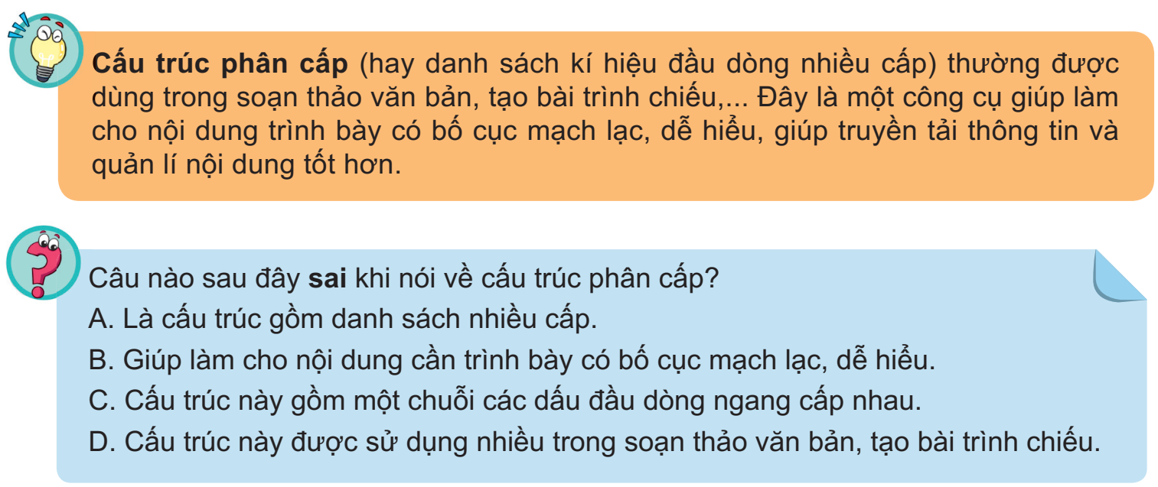

Slide 19
Định nghĩa
Chức năng: tạo bài trình chiếu và trình chiếu
Một số chức năng
PMTC
Hiệu ứng động và chuyển trang
Tạo bài trình chiếu
Trang tiêu đề
Tiêu đề bài trình chiếu
Trang nội dung
Mẫu bố trí
Cấu trúc phân cấp

Slide 20





Câu 1: Chức năng cơ bản của Phần mềm trình?
A.Tạo bài trình chiếu và Trình chiếu.
B. Chỉnh sửa, định dạng văn bản, âm thanh,…
C. Lưu trữ dưới dạng tệp tin.
D. Soạn thảo

Slide 21
Câu 2: Trang chiếu giới thiệu chủ đề và định hướng cho bài trình bày được gọi là ?
A. Trang nội dung
B. Trang mở đầu
C. Trang chiếu
D. Trang tiêu đề

Slide 22
Câu 3: Đặc điểm nào ở phần mềm trình chiếu làm cho nội dung trình bày hấp dẫn, sinh động hơn ?
A. Định dạng văn bản
B. Cung cấp hiệu ứng động và chuyển trang
C. Các mẫu bố trí nội dung
D. Chỉnh sửa video

Slide 23
Câu 4: Các mẫu tạo sẵn bố cục nội dung có thể sử dụng cho một bài trình chiếu thì được gọi là ?
A. Trang chiếu
B. Mẫu kí tự
C. Mẫu bố trí ( layout)
A. Mẫu thiết kế

Slide 24
Câu 5: Tại sao cần trình bày theo Cấu trúc phân cấp trong bài trình chiếu ?
Vì Cấu trúc phân cấp giúp truyền tải thông tin một cách mạch lạc, dễ hiểu và dễ quản lí ?

Slide 25
Câu 6: Thông tin trên mỗi trang có thể là ?
Thông tin trên mỗi trang có thể là văn bản, hình ảnh, âm thanh, video, biểu đồ, ...... ?

Slide 26


L
L
LOVE
TẠM BIỆT VÀ HẸN GẶP LẠI
G
PIRCE
L
S
T
H
L

Slide 27
- Nguồn video https://www.youtube.com/@nguyenngocduong https://www.youtube.com/watch?v=uWZmUpskK-M

